Slide 1






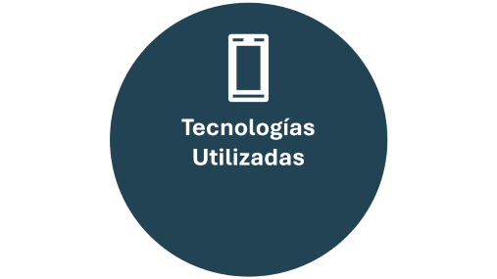




Rastreo GT

Slide 2

Introducción

Slide 3
Introducción
En la actualidad, los negocios locales de San José Pinula enfrentan desafíos significativos en la gestión y seguimiento de sus pedidos a domicilio.
En este contexto, surge la aplicación móvil Rastreo GT como una solución innovadora para abordar estos desafíos. Desarrollada inicialmente para los negocios de San José Pinula, esta aplicación aprovecha tecnologías modernas como Flutter y Firebase para ofrecer una plataforma integral de gestión y seguimiento de pedidos.
Además, se va a mostrar el proceso de desarrollo de Rastreo GT, destacando sus funcionalidades clave y los beneficios que ofrece tanto a los negocios locales como a sus clientes

Slide 4

Objetivos

Slide 5
Objetivos
Objetivo General:
Desarrollar una aplicación móvil que permita el seguimiento de paquetería para uso de tiendas de barrio y pequeños emprendimientos en San José Pinula, Guatemala, especialmente en las residenciales San José y zonas aledañas.
Objetivos Específicos:
Implementar un sistema de bitácora para residentes y propietarios.
Integrar servicios de geolocalización para proporcionar información precisa.
Implementar un sistema de notificaciones que informe sobre el cambio de estatus del pedido.

Slide 6

Importancia de la digitalización en los negocios

Slide 7
Importancia de la digitalización en los negocios
La digitalización es esencial para mantenerse competitivo en el mercado actual.
Permite optimizar procesos, reducir costos y mejorar la experiencia del cliente.
Facilita la adaptación a los cambios en el comportamiento del consumidor.

Slide 8
Beneficios
Mejoran la eficiencia y la precisión en el seguimiento de pedidos.
Permiten tener un canal de información en tiempo real entre clientes, repartidores y negocios.
Reducen los errores humanos y agilizan la toma de decisiones.
Permite dar un salto en el área tecnológica a los pequeños negocios y tiendas de conveniencia

Slide 9

Tecnologías
Utilizadas

Slide 10
Tecnologías
Utilizadas
Flutter: Es un Framework de código abierto desarrollado y compatible con Google.
Firebase: Es una plataforma de Google que proporciona herramientas y servicios para desarrollar aplicaciones web y móviles. Ofrece soluciones como bases de datos en tiempo real, autenticación de usuarios, almacenamiento, notificaciones push y análisis, todo integrado y fácil de usar para los desarrolladores.

Slide 11
Servicios Utilizados
Base de datos Cloud Firestore
Firebase Cloud Messaging.
Cloud Functions
Firebase Authentication

Slide 12

Demo

Slide 13

Recomendaciones

Slide 14
Recomendaciones
Desarrollo de una versión para iOS.
Implementación de una plataforma web complementaria.
Integración de pagos en línea y módulos de inteligencia artificial para recomendaciones al cliente.
Expansión a nuevas regiones y sectores.
Agregar funcionalidad de reseñas para los negocios para conocer la experiencia del usuario.

Slide 15

Bibliografia

Slide 16
Bibliografia
https://flutter.dev/
https://firebase.google.com/

